Slide 1



TRƯỜNG TIỂU HỌC HƯNG ĐẠO
CHÀO MỪNG QUÝ THẦY CÔ
VỀ DỰ GIỜ THĂM LỚP
Môn Tự nhiên và Xã hội lớp 3
BÀI 9: HOẠT ĐỘNG SẢN XUẤT NÔNG NGHIỆP ( T 1)
Giáo viên: Trần Thị Lan Hương
Lớp: 3A2

Slide 2

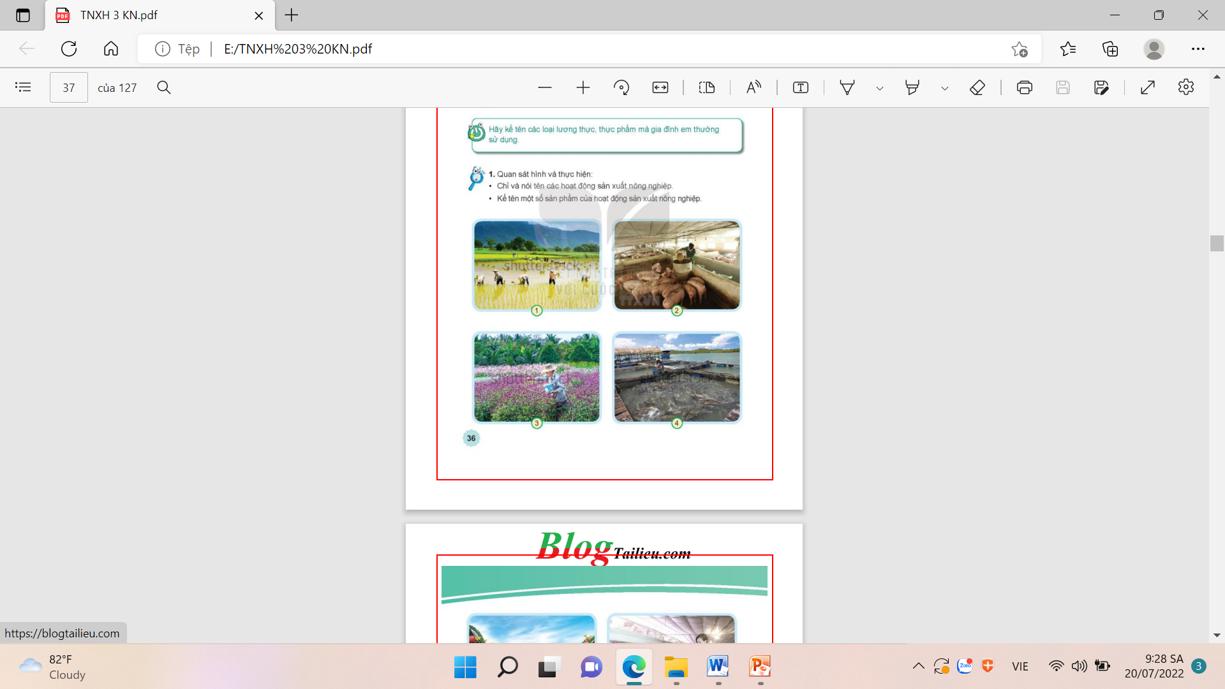
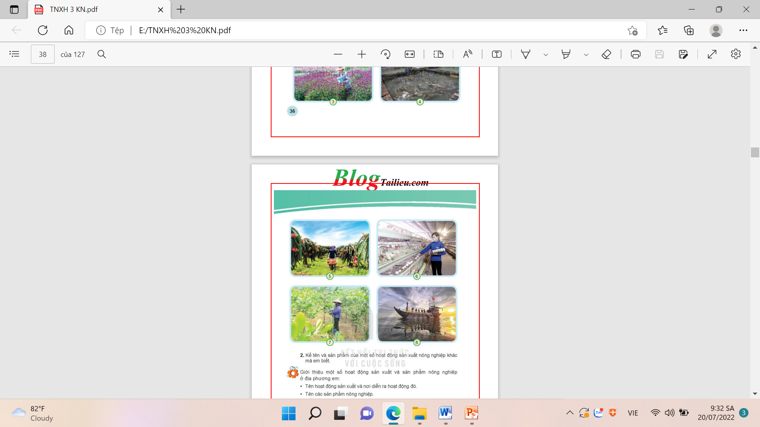
TỰ NHIÊN VÀ XÃ HỘI
BÀI 9: HOẠT ĐỘNG SẢN XUẤT NÔNG NGHIỆP ( T 1)
*HĐ1. Tìm hiểu tên một số hoạt động sản xuất nông nghiệp và sản phẩm của chúng.
+ Chỉ và nói tên các hoạt động sản xuất nông nghiệp trong hình?
+Hình 1: Trồng lúa. H 2: Chăn nuôi lợn; H 3: Trồng và chăm sóc cây hoa, cây cảnh; H 4: Nuôi cá trên sông; H 5: Thu hoạch quả thanh long; H 6: Thu gom trứng gà; H 7: Chăm sóc và bảo vệ rừng; H 8: Đánh bắt cá trên biển.

Slide 3
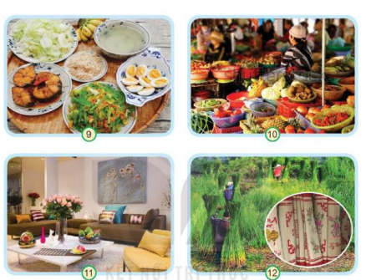
TỰ NHIÊN VÀ XÃ HỘI
BÀI 9: HOẠT ĐỘNG SẢN XUẤT NÔNG NGHIỆP ( T 1)
*HĐ1. Tìm hiểu tên một số hoạt động sản xuất nông nghiệp và sản phẩm của chúng.
+ Kể tên các sản phẩm của hoạt động sản xuất nông nghiệp đó?
+Hình 9: Sản phẩm nông nghiệp dùng làm thức ăn; H 10: Sản phẩm nông nghiệp dùng làm hàng hóa để bán; H11: Sản phẩm nông nghiệp dùng để trang trí nhà cửa ( hoa, cây cảnh ); H 12: Sản phẩm nông nghiệp dùng để sản xuất thủ công, làm một số đồ dùng trong nhà ( cói để làm chiếu ).

Slide 4
TỰ NHIÊN VÀ XÃ HỘI
BÀI 9: HOẠT ĐỘNG SẢN XUẤT NÔNG NGHIỆP ( T 1)
*HĐ2. Tìm hiểu thêm tên một số hoạt động sản xuất nông nghiệp và sản phẩm của chúng mà em biết.
+ Kể tên một số hoạt động sản xuất nông nghiệp khác mà em biết. Nói tên sản phẩm của hoạt động đó ?
- Hoạt động sản xuất nông nghiệp là ngành sản xuất lớn, bao gồm trồng trọt (trồng cây lương thực như: trồng lúa, ngô, khoai, sắn,...; trồng các loại rau, củ, trồng cây ăn quả, ...); chăn nuôi (chăn nuôi gia súc bò, lợn, dê, trâu, ...; chăn nuôi gia cầm gà, vịt, ngan , ngỗng, chim bồ câu, chim cút, ...; nuôi thả cá, tôm; ...) trồng, khai thác, bảo vệ rừng, nuôi trồng và khai thác thủy, hải sản.

Slide 5
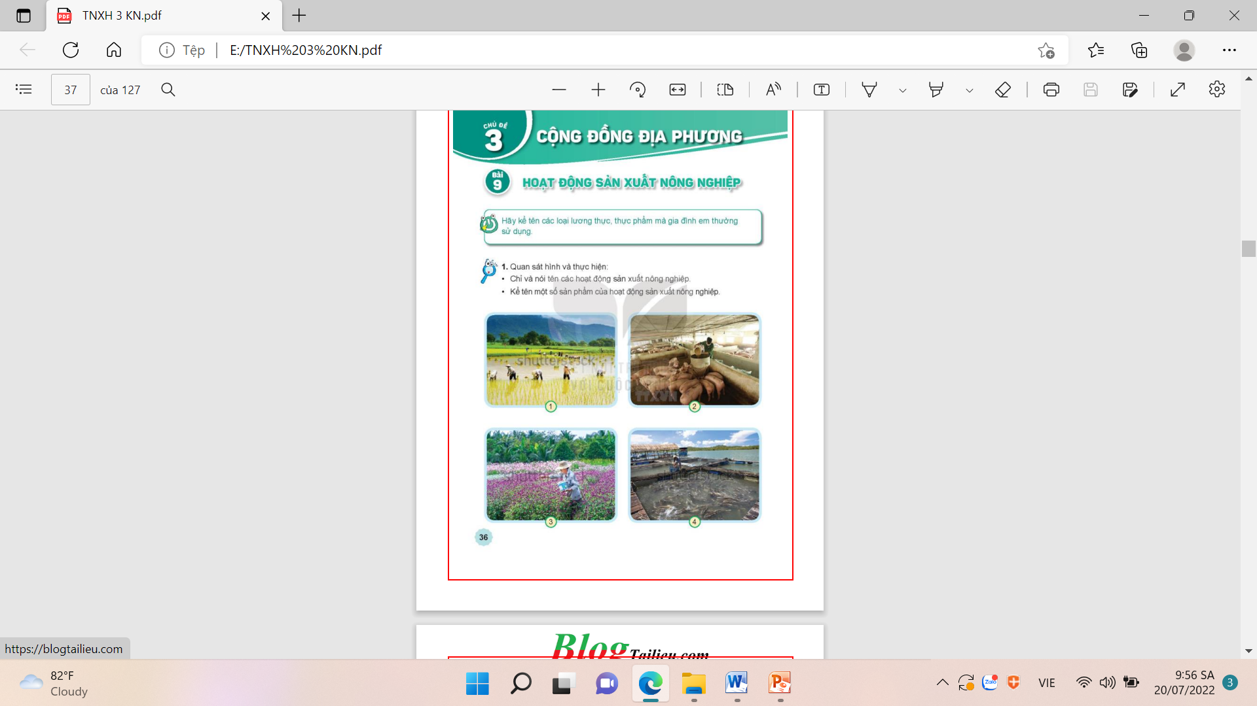
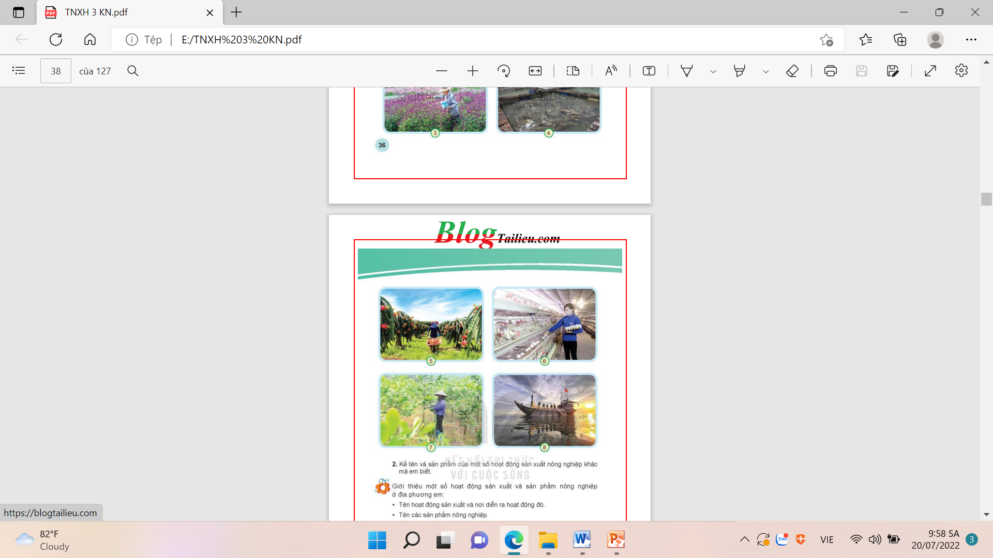


TỰ NHIÊN VÀ XÃ HỘI
BÀI 9: HOẠT ĐỘNG SẢN XUẤT NÔNG NGHIỆP ( T 1)
*HĐ3. Giới thiệu một số hoạt động sản xuất và sản phẩn nông nghiệp ở địa phương em.
+ Một số hoạt động sản xuất và sản phẩn nông nghiệp ở địa phương em.
Trồng cây lương thực như: trồng lúa, ngô, khoai, sắn, ... ( Lúa gạo);
Trồng các loại rau, củ, trồng cây ăn quả,...) Chăn nuôi ( chăn nuôi gia súc bò, lợn, dê, trâu, ...; chăn nuôi gia cầm gà, vịt, ngan , ngỗng, chim bồ câu, chim cút, ... ( Thịt, trứng);
Trồng, khai thác, bảo vệ rừng, ( lấy gỗ)...

Slide 6
TỰ NHIÊN VÀ XÃ HỘI
BÀI 9: HOẠT ĐỘNG SẢN XUẤT NÔNG NGHIỆP ( T 1)
*HĐ3. Giới thiệu một số hoạt động sản xuất và sản phẩn nông nghiệp ở địa phương em.
+ Nêu ích lợi của các hoạt động sản xuất nông nghiệp.
Hoạt động sản xuất nông nghiệp làm ra các sản phẩm để phục vụ đời sống con người ( đồ ăn, thức uống, trang trí nhà cửa, thuốc, ....), làm nguyên liệu cho các ngành sản xuất khác( sản xuất thủ công, công nghiệp), đêm bán hoặc xuất khẩu thu lại lợi ích kinh tế.

Slide 7
TỰ NHIÊN VÀ XÃ HỘI
BÀI 9: HOẠT ĐỘNG SẢN XUẤT NÔNG NGHIỆP ( T 1)
*HĐ3. Giới thiệu một số hoạt động sản xuất và sản phẩn nông nghiệp ở địa phương em.
+ Đặc sản nào là đặc sản ở địa phương em?
- Đặc sản ở địa phương em là...

Slide 8
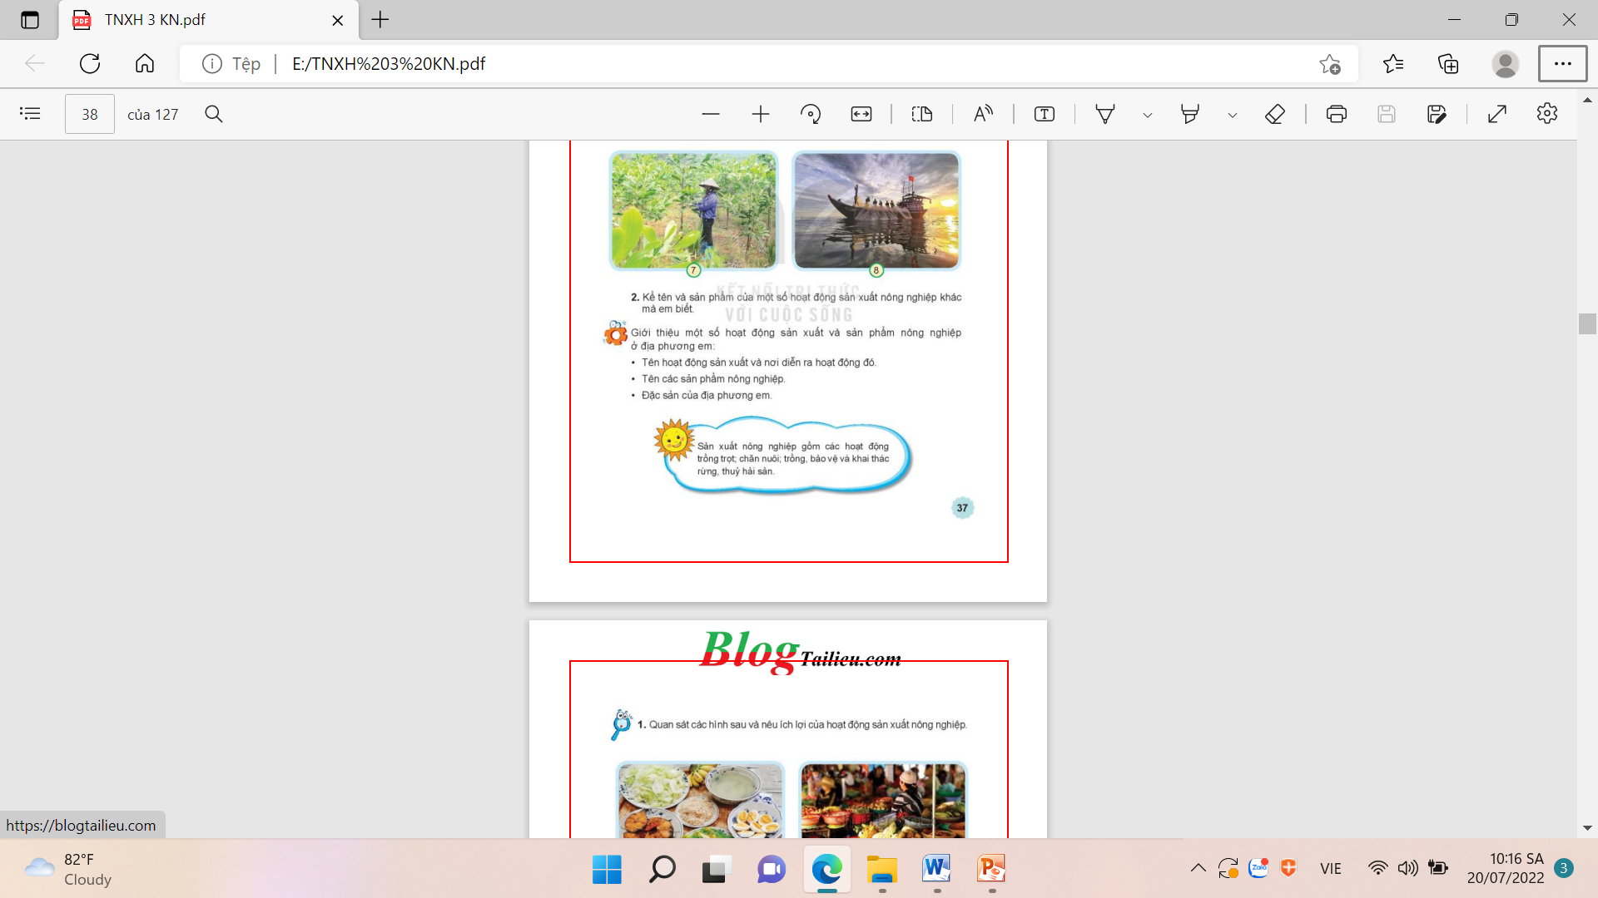
TỰ NHIÊN VÀ XÃ HỘI
BÀI 9: HOẠT ĐỘNG SẢN XUẤT NÔNG NGHIỆP ( T 1)

Slide 9
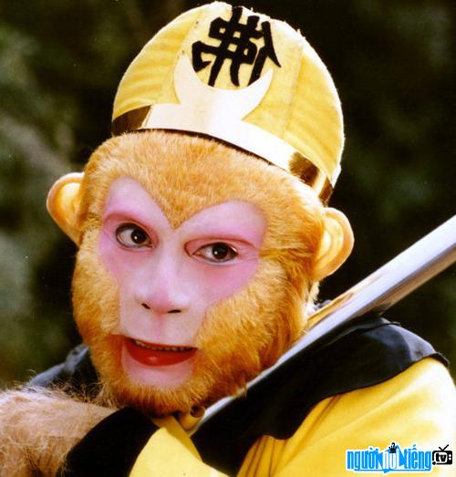
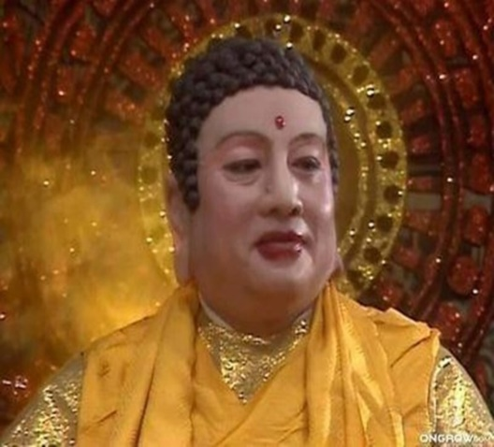
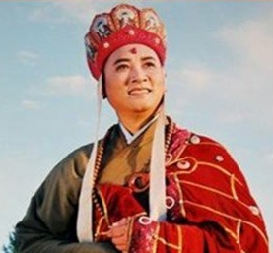
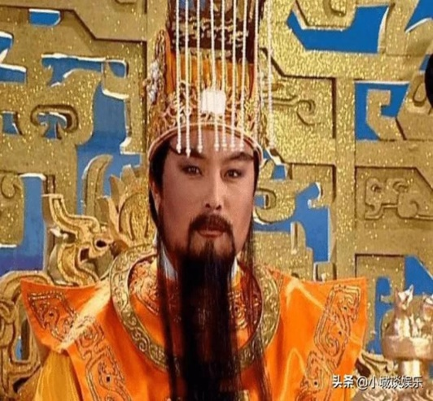
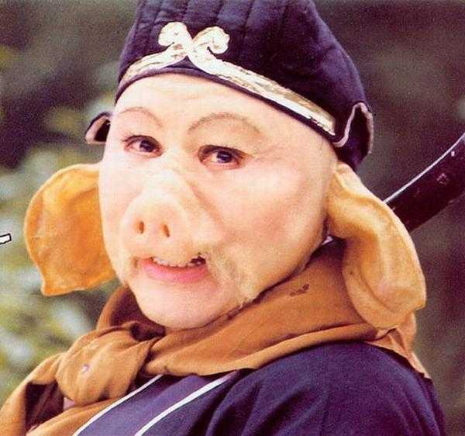
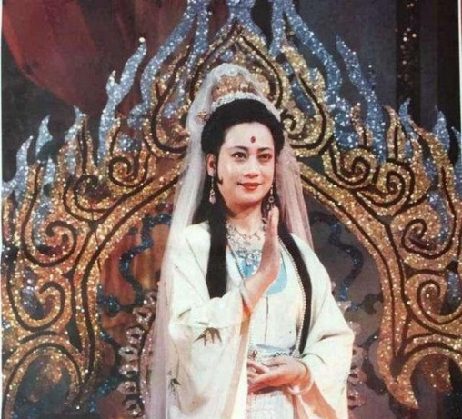
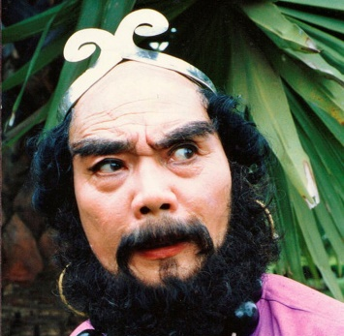

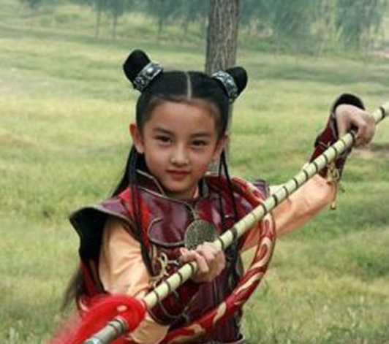
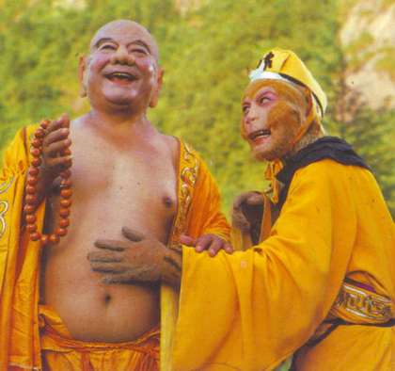
TỰ NHIÊN VÀ XÃ HỘI
TRÒ CHƠI: TÂY DU KÍ

Slide 10

XIN CHÂN THÀNH CẢM ƠN
QUÝ THẦY CÔ GIÁO VÀ CÁC EM

